Slide 1
Олимпийские игры
От глубокой древности до наших дней

Slide 2
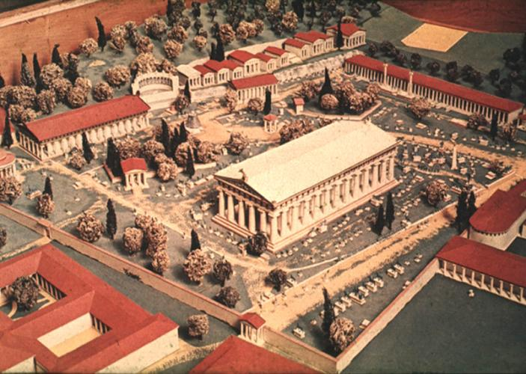
Античные Олимпийские игры
Олимпийские игры Древней Греции представляли собой религиозный и спортивный праздник, проводившийся в Олимпии.

Slide 3
Олимпийские игры происходили в Олимпии на Пелопоннесе и, по древнейшему сказанию, возникли ещё во времена Кроноса, в честь Идейского Геракла. Геракл, старший из братьев, победил всех в беге и был награждён за победу венком из дикой оливы.

Slide 4
Клятва участников
« Мы, дети Эллады, подтверждаем перед Зевсом , что тренировались, как требуют древние традиции великого праздника. Торжественно клянёмся в том, что для достижения победы не будем употреблять неправильных приемов».

Slide 5
Клятва судей
Клятвенно обещаем, что будем выносить свои решения , честно и неподкупно.

Slide 6
Пятиборье. 1 вид состязаний. Бег

Slide 7
Прыжки в длину

Slide 8
Метание копья

Slide 9
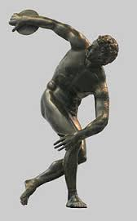
Метание диска

Slide 10
Бег с оружием, бег с препятствием

Slide 11
Кулачный бой

Slide 12
Гонки на колесницах

Slide 13
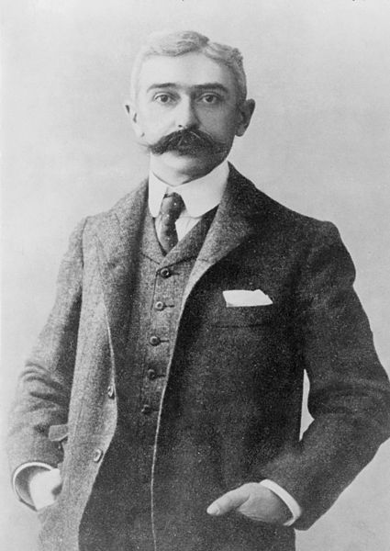
Современные Олимпийские игры
Пьер де Кубертен-
основатель современных Олимпийских игр

Slide 14
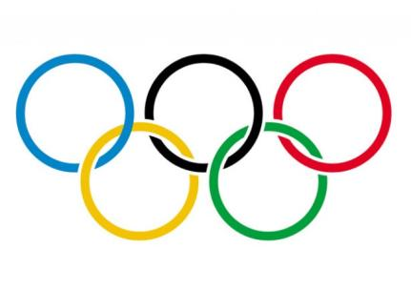
Первые Игры современности прошли с большим успехом. Несмотря на то, что участие в Играх приняли всего 241 атлет (14 стран), Игры стали крупнейшим спортивным событием, прошедшим когда-либо со времён Древней Греции. Греческие официальные лица были так довольны, что выдвинули предложение о «вечном» проведении Игр Олимпиады на их родине, в Греции. Но МОК ввёл ротацию между разными государствами, чтобы каждые 4 года Игры меняли место проведения.

Slide 15
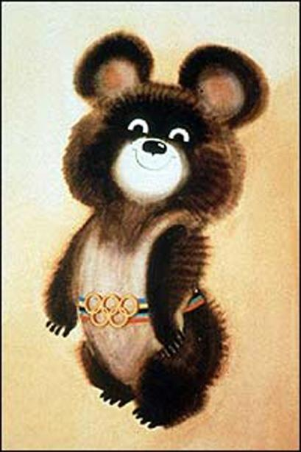
Москва-XXII летние Олимпийские игры
Символ Олимпиады в Москве

Slide 16
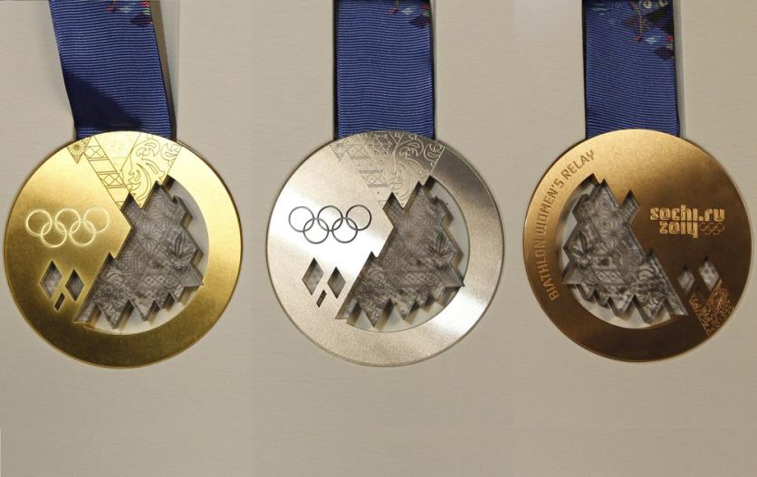
Победителей награждают медалями: золотая – 1 место, серебряная – 2 место, бронзовая – 3 место
Олимпийские игры это главное спортивное событие

Slide 17
Олимпийские игры в Сочи
XXII зимние Олимпийские игры в Сочи прошли с 7 февраля по 23 февраля 2014 года

Slide 18
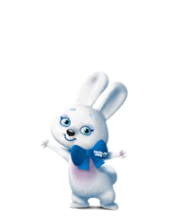
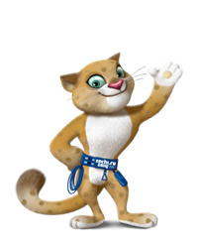
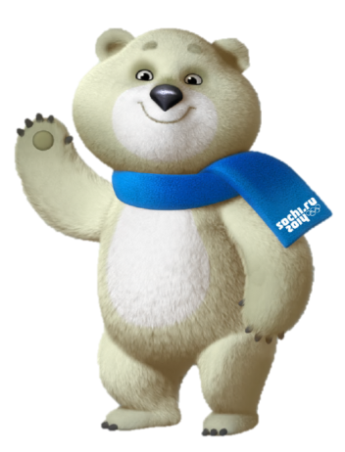
Слоган XVII Зимних Олимпийских игр -
Жаркие. Зимние. Твои
Талисманы игр – Белый мишка, Снежный барс, Зайка
На Олимпийских играх в Сочи представлены 88 стран

Slide 19
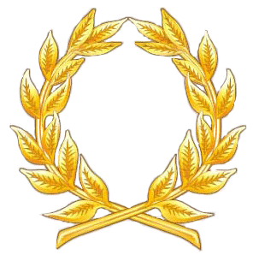
Победитель Олимпийских игр получал вместе с оливковым венком (эта традиция пошла с 752 до н. э. ) и пурпурными лентами всеобщее признание. Он становился одним из самых уважаемых людей в своем городе (для жителей которого победа земляка на Олимпиаде тоже была огромной честью) , его нередко освобождали от государственных повинностей, давали прочие привилегии.

Slide 20
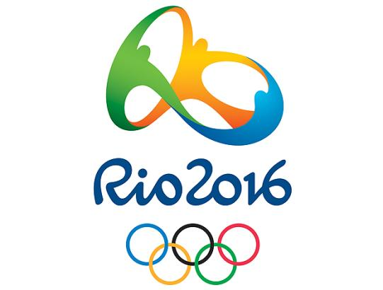
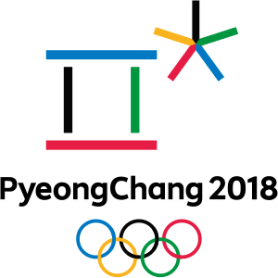
Следующие летние Олимпийские игры пройдут с 5 по 21 августа 2016 года в Бразилии в Рио-де-Жанейро
Следующие зимние Олимпийские игры пройдут с 9 по 25 февраля 2018 года в Южной Корее в Пхёнчане

